Slide 1

TRƯỜNG THCS NAM HỒNG
Môn: Toán/ Lớp 8C
GV: Nguyễn Thị Mai Liên

Slide 2



Chào mừng
CÁCTHÀY CÔ GIÁO VÀ CÁC EM 8C ĐẾN VỚI TIẾT HỌC HÔM NAY!

Slide 3


HOẠT ĐỘNG
MỞ ĐẦU/ KHỞI ĐỘNG

Slide 4
TRÒ CHƠI
H
H
H
H
A
A
N
N
N
N
A
I
I
H
N
Ơ

Slide 5

TRÒ CHƠI “AI NHANH HƠN”
Chia học sinh thành các đội chơi, mỗi đội gồm 4 bạn. Bốn thành viên sẽ tìm hai vế phù hợp của đẳng thức để tạo thành những hằng đẳng thức đúng.
Đội nào ghép đúng hết và nhanh nhất sẽ chiến thắng.
Đội chiến thắng sẽ mang về cho mỗi thành viên của đội mình một điểm 10.
Thời gian tối đa tham gia trò chơi là 2 phút.
Notes:
GV chú ý cắt 8 vế thành 8 mảnh bằng giấy A4, gắn nam châm, xáo trộn cho HS lựa chọn để ghép trên bảng.

Slide 6

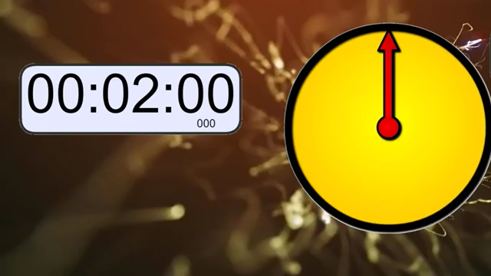








H
A
H
N
N
N
N
A
I
A
H
I
H
$$\text{(}\text{A}\text{) }{\left(x+y\right)}^{3}$$
$$\text{(}\text{B}\text{) }x^{3}+6x^{2}y+12xy^{2}+{8y}^{3}$$
$$\text{(}\text{C}\text{) }{8x}^{3}+12x^{2}y+6xy^{2}+y^{3}$$
$$\text{(}\text{D}\text{) }{\left(2+x\right)}^{3}$$
$$\text{(}\text{E}\text{) }{\left(x+2y\right)}^{3}$$
$$\text{(}\text{G}\text{) }x^{3}+3x^{2}y+3xy^{2}+y^{3}$$
$$\text{(}\text{H}\text{) }8+12x+6x^{2}+x^{3}$$
$$\text{(}\text{I}\text{) }{\left(2x+y\right)}^{3}$$
H
Ơ
N

Slide 7








H
A
H
N
N
N
N
A
I
A
H
I
H
$$\text{(}\text{A}\text{) }{\left(x+y\right)}^{3}\text{=}$$
$$\text{(}\text{G}\text{) }x^{3}+3x^{2}y+3xy^{2}+y^{3}$$
$$\text{(}\text{C}\text{) }{8x}^{3}+12x^{2}y+6xy^{2}+y^{3}=$$
$$\text{(}\text{I}\text{) }{\left(2x+y\right)}^{3}$$
$$\text{(}\text{E}\text{) }{\left(x+2y\right)}^{3}\text{=}$$
$$\text{(}\text{B}\text{) }x^{3}+6x^{2}y+12xy^{2}+{8y}^{3}$$
$$\text{(}\text{H}\text{) }8+12x+6x^{2}+x^{3}=$$
$$\text{(}\text{D}\text{) }{\left(2+x\right)}^{3}$$
Ơ
H
N
ĐÁP ÁN

Slide 8

CHƯƠNG 2
BÀI 7: LẬP PHƯƠNG CỦA MỘT
TỔNG HAY MỘT HIỆU (Tiết 2)
Cube of a sum or a difference

Slide 9

HOẠT ĐỘNG
HÌNH THÀNH KIẾN THỨC

Slide 10

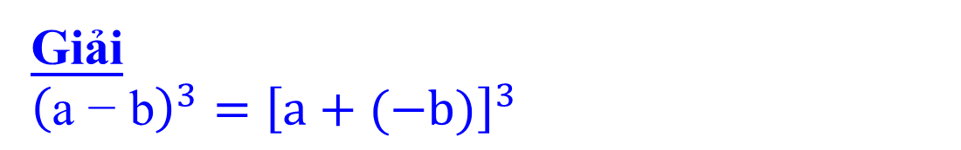
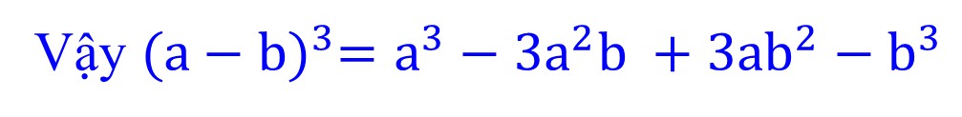
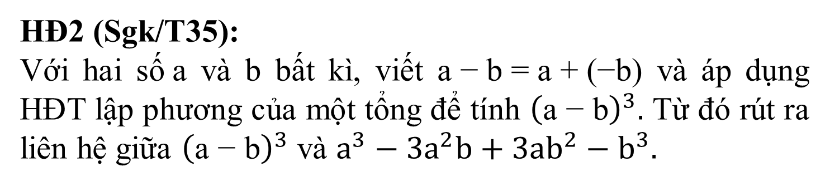

BÀI 7: LẬP PHƯƠNG CỦA MỘT TỔNG HAY MỘT HIỆU (Tiết 2)
2. Lập phương của một hiệu
( Cube of a difference )
HĐ2 (Sgk/T35):
Với hai số$\text{a}$ và $\text{b}$ bất kì, viết $\text{a} \text{−} \text{b}\text{ = }\text{a}\text{ + (−}\text{b}\text{)}$ và áp dụng HĐT lập phương của một tổng để tính ${\left(\text{a} \text{−} \text{b}\right)}^{3}.$ Từ đó rút ra liên hệ giữa ${\left(\text{a} \text{−} \text{b}\right)}^{3}$ và $a^{3}−3a^{2}b+3ab^{2}−b^{3}.$
Giải
$${\left(\text{a} \text{−} \text{b}\right)}^{3}={\left[a+(−b)\right]}^{3}$$
$$=a^{3}+3.a^{2}.\left(−b\right)+3.a.{(−b)}^{2}+{(−b)}^{3}$$
$$=a^{3}−3a^{2}b +3ab^{2}−b^{3}$$
Vậy ${(a−b)}^{3}=a^{3}−3a^{2}b +3ab^{2}−b^{3}$

Slide 11
BÀI 7: LẬP PHƯƠNG CỦA MỘT TỔNG HAY MỘT HIỆU (Tiết 2)
2. Lập phương của một hiệu
( Cube of a difference )
${(A−B)}^{3}=A^{3}−3A^{2}B +3AB^{2}−B^{3}$

Slide 12

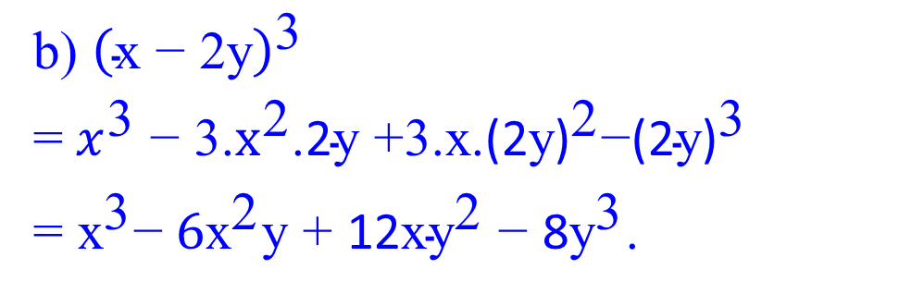
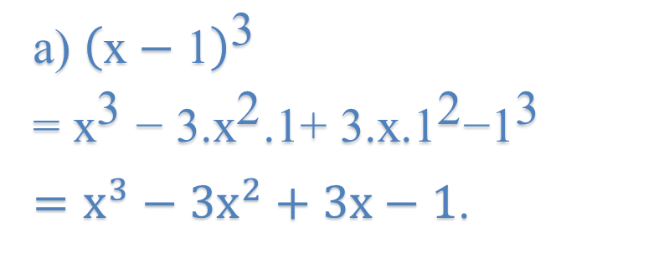
* Ví dụ 3 (SGK/T35): Khai triển: Expand expressions
a) ${\left(\text{x} \text{−} \text{1}\right)}^{\text{3}}$ b) ${\left(\text{x} \text{−} \text{2}\text{y}\right)}^{\text{3}}$
Giải
a) ${\left(\text{x}−\text{1}\right)}^{\text{3}}$
$$\text{=}{ \text{x}}^{\text{3}} \text{−} \text{3.}{\text{x}}^{\text{2}}\text{.}\text{1}\text{+} \text{3.}\text{x}\text{.}{\text{1}}^{\text{2}}\text{−}{\text{1}}^{\text{3}}$$
$=x^{3}−3x^{2}+3x−1$.
b) ${\left(\text{x} \text{−}\text{ 2}\text{y}\right)}^{\text{3}}$
$$\text{=}{ x}^{\text{3}} \text{−} \text{3.}x^{\text{2}}\text{.}\text{2}\text{y} \text{+3.}\text{x}\text{.}{\text{(2}\text{y}\text{)}}^{\text{2}}\text{−}{\text{(2}\text{y}\text{)}}^{\text{3}}$$
$\text{=} {\text{x}}^{\text{3}}\text{−} 6{\text{x}}^{\text{2}}\text{y} \text{+} \text{12}\text{x}{\text{y}}^{\text{2}} \text{−} {\text{8}\text{y}}^{\text{3}}$.

Slide 13
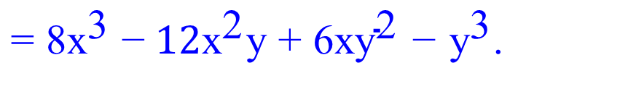
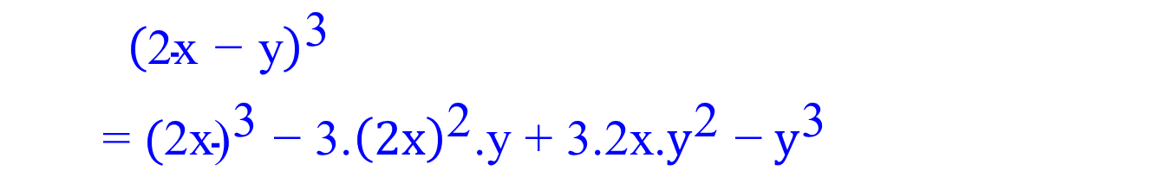
Luyện tập 3 (Sgk/T35)
Khai triển ($\text{Expand} \text{expressions}\text{)} (2x−y)^{3}$.
Giải
${\left(\text{2}\text{x} \text{−} \text{y}\right)}^{\text{3}}$
$$\text{=} {(\text{2}\text{x}\text{)}}^{\text{3} }\text{−} \text{3.}{\left(2x\right)}^{\text{2}}\text{.}\text{y} \text{+} \text{3.}\text{2}\text{x}\text{.}y^{\text{2}} \text{−}{ y}^{\text{3}}$$
$\text{=}{ \text{8}\text{x}}^{\text{3}} \text{−} 12{\text{x}}^{\text{2}}\text{y} \text{+} \text{6}\text{x}{\text{y}}^{\text{2}} \text{−} {\text{y}}^{\text{3}}$.

Slide 14

HOẠT ĐỘNG
LUYỆN TẬP

Slide 15
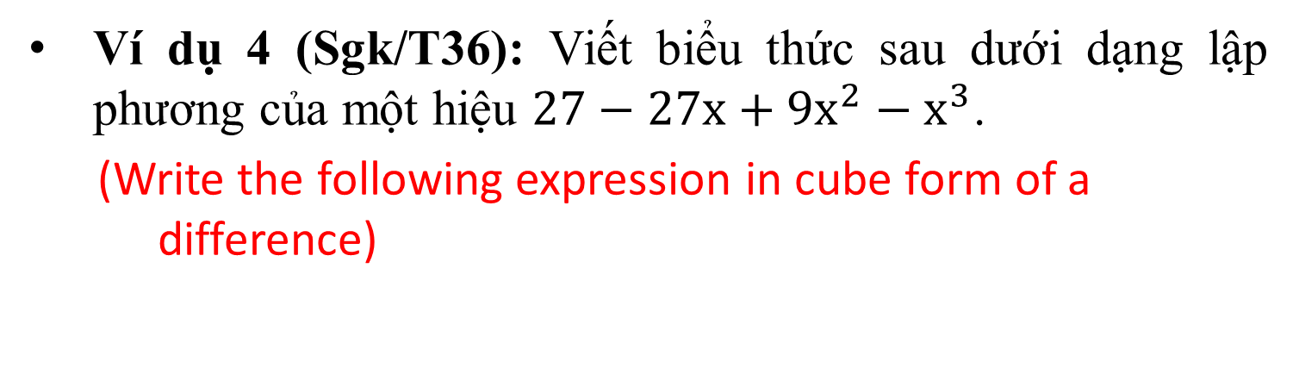
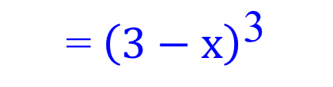


Ví dụ 4 (Sgk/T36): Viết biểu thức sau dưới dạng lập phương của một hiệu $27−27x+9x^{2}{− x}^{3}$.
(Write the following expression in cube form of a difference)
Giải
$$\text{27} \text{−} \text{27}\text{x}\text{ + }{\text{9}\text{x}}^{\text{2}} \text{−} {\text{x}}^{\text{3}}$$
$\text{= }{\text{3}}^{\text{3}} \text{−}\text{ 3}.{\text{3}}^{\text{2}}\text{.}\text{x}\text{ + 3.}\text{3}.{\text{x}}^{\text{2}}$ ${− \text{x}}^{\text{3}}$
$${\text{=} \left(3−x\right)}^{\text{3}}$$

Slide 16
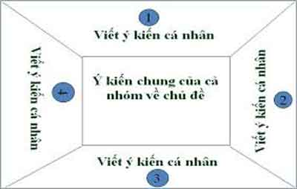

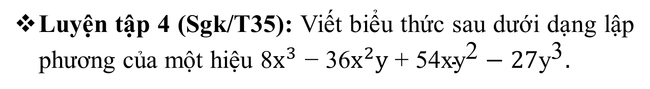
Luyện tập 4 (Sgk/T35): Viết biểu thức sau dưới dạng lập phương của một hiệu $\text{8}x^{3} \text{−} \text{36}x^{2}\text{y}\text{ + }{\text{54}\text{xy}}^{\text{2}} \text{−} 27{\text{y}}^{\text{3}}.$
(Write the following expression in cube form
of a difference)
Hoạt động “Khăn trải bàn”.

Slide 17
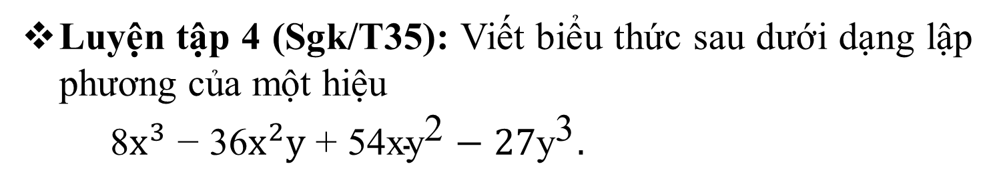
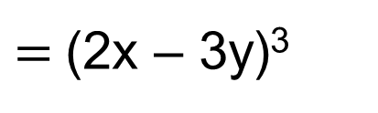
Luyện tập 4 (Sgk/T35): Viết biểu thức sau dưới dạng lập phương của một hiệu
$$\text{8}x^{3} \text{−} \text{36}x^{2}\text{y}\text{ + }{\text{54}\text{xy}}^{\text{2}} \text{−} 27{\text{y}}^{\text{3}}.$$
$$\text{= (}2{x)}^{3} \text{−} 3\text{.}{\left(2x\right)}^{2}\text{.}3\text{y}\text{ +}3\text{.}2x\text{.} {\left(3y\right)}^{\text{2}} \text{−} (3{y)}^{\text{3}}$$
$=$(2x – 3y)³

Slide 18

HOẠT ĐỘNG
VẬN DỤNG
Notes:
Gợi ý: Đưa ra bài toán thực tế có kèm hướng dẫn ban đầu đối với bài toán để học sinh về nhà tư duy tiếp hoặc giải quyết tại lớp nếu có thời gian.

Slide 19



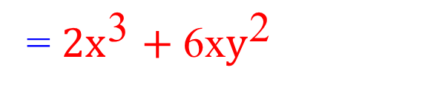
Vận dụng (Sgk/T36):
Rút gọn biểu thức:${ (x−y)}^{3}+{(x+y)}^{3}=…$
$${2x}^{\text{3}}+\text{6}\text{x}y^{\text{2}}$$
Giải
$${ (x−y)}^{3}+{(x+y)}^{3}$$
$\text{= }{\text{(}\text{x}}^{\text{3}}\text{−} \text{3}x^{\text{2}}\text{y} \text{+} \text{3}\text{x}y^{\text{2}}$ ${− \text{y}}^{\text{3}})+{\text{(}\text{x}}^{\text{3}}\text{+} \text{3}x^{\text{2}}\text{y}\text{ + 3}\text{x}y^{\text{2}} {+ \text{y}}^{\text{3}})$
$\text{= }{\text{x}}^{\text{3}}\text{− }\text{3}x^{\text{2}}\text{y}\text{ + 3}\text{x}y^{\text{2}}$ ${− \text{y}}^{\text{3}}+{\text{x}}^{\text{3}}\text{+ }\text{3}x^{\text{2}}\text{y}\text{ + 3}\text{x}y^{\text{2}} {+ \text{y}}^{\text{3}}$
$\text{= }({\text{x}}^{\text{3}}+{\text{x}}^{\text{3}})\text{+(−}\text{3}x^{\text{2}}\text{y}\text{ + 3}x^{\text{2}}\text{y})+\text{(}\text{3}\text{x}y^{\text{2}} \text{+ 3}\text{x}y^{\text{2}}$) + (${− \text{y}}^{\text{3}}+{ \text{y}}^{\text{3}}$)
= ${2x}^{\text{3}}+\text{6}\text{x}y^{\text{2}}$

Slide 20
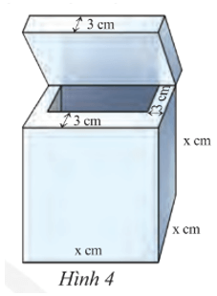
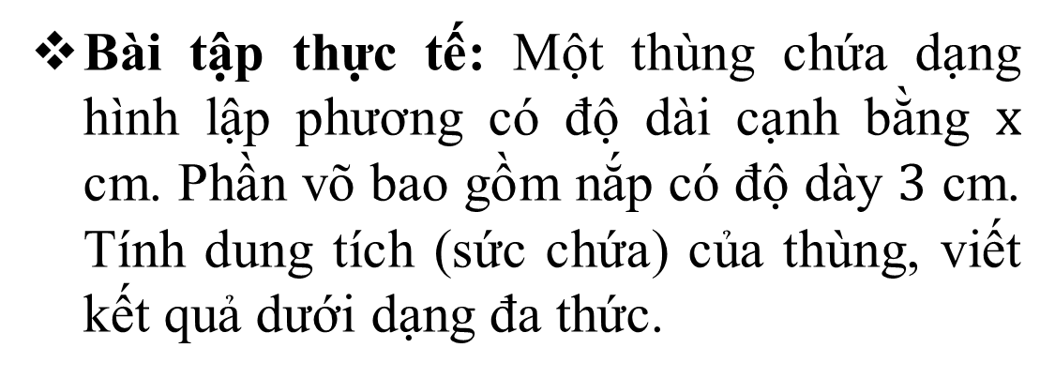
Bài tập thực tế: Một thùng chứa dạng hình lập phương có độ dài cạnh bằng $x$ cm. Phần võ bao gồm nắp có độ dày $3$ cm. Tính dung tích (sức chứa) của thùng, viết kết quả dưới dạng đa thức.

Slide 21
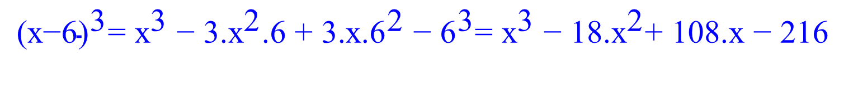
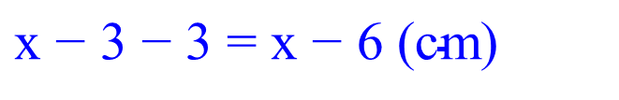
Lời giải bài tập thực tế:
Phần lòng trong của thùng chứa có dạng hình lập phương với độ dài cạnh là:
$$\text{x}\text{ − 3 − 3 = }\text{x}\text{ − 6 (}\text{cm}\text{)}$$
Thể tích phần lòng trong của thùng là:
${\text{ (}\text{x}\text{−6)}}^{\text{3}}\text{= }{\text{x}}^{\text{3}}\text{ − }\text{3.}{\text{x}}^{\text{2}}\text{.}\text{6}\text{ + 3.}\text{x}\text{.}{\text{6}}^{\text{2}}$ $\text{− }{\text{6}}^{\text{3}}\text{= }{\text{x}}^{\text{3}}\text{ − 18}\text{.}{\text{x}}^{\text{2}}\text{+ }\text{108}\text{.}\text{x}\text{ − 216}$
Vậy dung tích (sức chứa) của thùng là:
$$x^{\text{3}} \text{− 18}.x^{\text{2}}\text{+ }\text{108}\text{.}\text{x}\text{ − 216} ({cm}^{\text{3}}\text{)}$$

Slide 22


HƯỚNG DẪN HỌC Ở NHÀ
Đọc lại toàn bộ nội dung bài đã học.
Nắm được hằng đẳng thức lập phương của một hiệu.
Hoàn thành các bài tập 2.7 b; 2.9 b; 2.10; 2.11/SGK/T36.
Xem trước “Bài 8 – Tổng và hiệu hai lập phương”.

Slide 23
THE END

